Slide 1
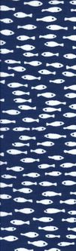


Forma y figura
Licenciatura en Diseño Industrial
Unidad de aprendizaje:
Bases para el Diseño
Clave LDI101
Créditos: 9
Unidad de competencia 3:
Principios para la construcción de la forma en el diseño bidimensional y tridimensional.
Elaborado por: Dra. Linda Emi Oguri C.

Slide 2
Índice
Objetivo
Forma y figura
Forma y espacio
Visualización de la forma
Tipos de forma
Tipos de formas, según los instrumentos que se utilizan.
Conclusiones
Referencias

Slide 3
Objetivos
Objetivo de la presentación:
Comprender la forma y la figura como conceptos básicos para el diseño bidimensional.
Objetivo de la Unidad de Aprendizaje 2: identificar elementos fundamentales para la configuración.

Slide 4
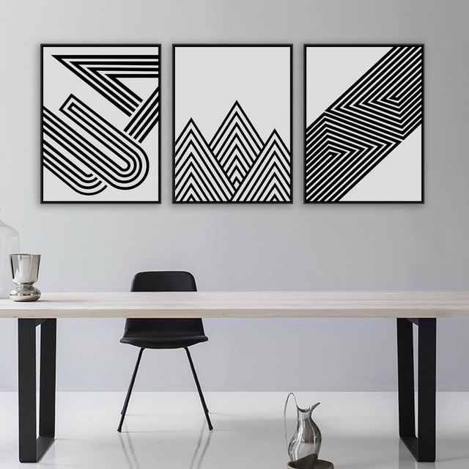
Forma y figura
En lo general, la forma es todo lo visible, es decir, todo lo que tiene contorno, tamaño, color y textura y que ocupa un lugar en el espacio, tiene una posición e indica una dirección.

Slide 5


Si bien, una forma creada puede basarse en la realidad (reconocible) o bien ser abstracta (irreconocible).

Slide 6
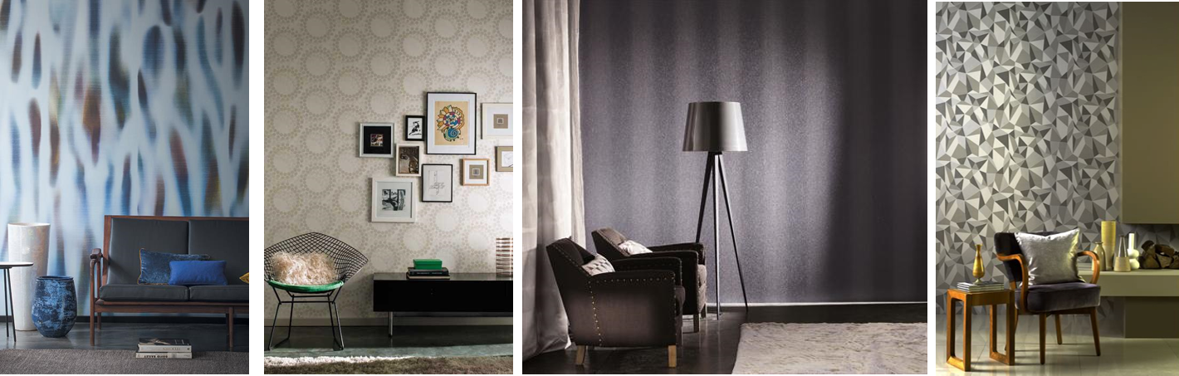
Una forma puede crearse para transmitir un significado o mensaje o bien, puede ser meramente decorativa. (Wong, 2013)
Sin embargo, la forma aunque sea meramente decorativa, transmite un mensaje, cuando se aprecia dentro de un contexto específico.

Slide 7
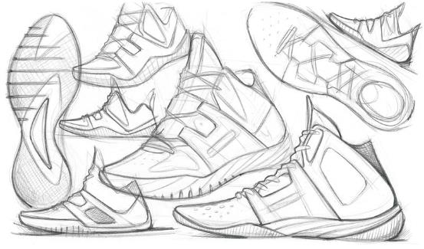
Muchas veces los términos forma y figura se utilizan como sinónimos, pero no tienen el mismo significado.
Una figura es un área delimitada con una línea, mientras que una forma contiene varias figuras.
Una forma se puede percibir de modos diferentes, entonces hablamos de distintas figuras que una forma puede tener.

Slide 8
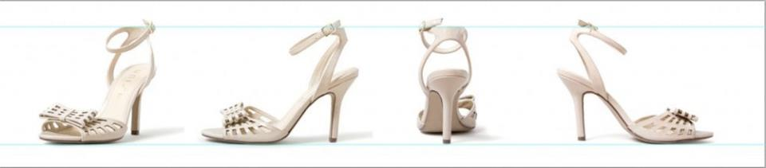
Otra distinción que se plantea es que la figura es concebida como el aspecto externo del objeto, es decir, su configuración.
Es importante remarcar que las figuras solo pueden ser comprendidas si están determinadas en su extensión y poseen condiciones distintivas con respecto a su entorno inmediato.
Figura 1 Figura 2 Figura 3 Figura 4
Forma es el zapato
La forma, en cambio, es el aspecto interno de un objeto, su esencia, la suma de todos sus elementos esenciales: figura, color, textura, opacidad, etc. (Sulbarán, 2014)

Slide 9
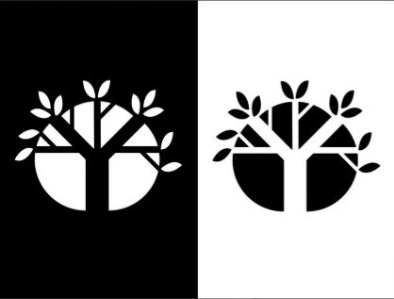
Forma y espacio
La forma es un espacio ocupado, un espacio positivo.
El espacio que no ocupa la forma se conoce como espacio negativo.
El espacio positivo se percibe como una figura positiva.
Pero cuando el espacio negativo está rodeado de formas positivas se convierte en una figura negativa.

Slide 10

Forma y espacio
En cuanto al fondo, se dice que la figura es captada como el objeto principal, como el área de mayor energía, y el fondo como el “no-objeto”, como el espacio donde flotan las figuras y el área de menor energía en una composición. (Neme, 2013)
En esta figura negativa, el fondo es el espacio negro.

Slide 11
Forma y espacio
Una figura se percibe como una forma plana, que no sugiere profundidad.
Para crear el efecto de profundidad en una figura se puede hacer mediante:
La superposición de la figura,
Secuencia de repetición de la figura en distintos tamaños o bien,
Cuando la misma figura se muestra retorcida o doblada.

Slide 12
La visualización de la forma puede ser:
Mediante líneas
Mediante superficies planas
Mediante superficies y líneas
Mediante puntos y
Mediante textura
Visualización de la forma

Slide 13
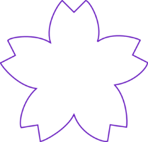
Visualización de la forma
Mediante líneas.
Donde un contorno es la expresión más económica de la información visual básica
Mediante líneas.
Al contorno de una forma pueden introducirse más detalles para hacerla más comprensible.

Slide 14

Visualización de la forma
Mediante superficies lisas
Mediante áreas positivas o negativas se puede visualizar la forma.
Mediante superficies lisas y líneas.
Mediante la combinación de áreas positivas o negativas se puede visualizar la forma, además de líneas.

Slide 15
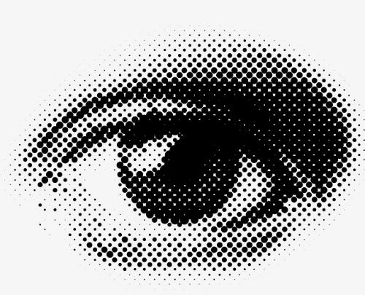
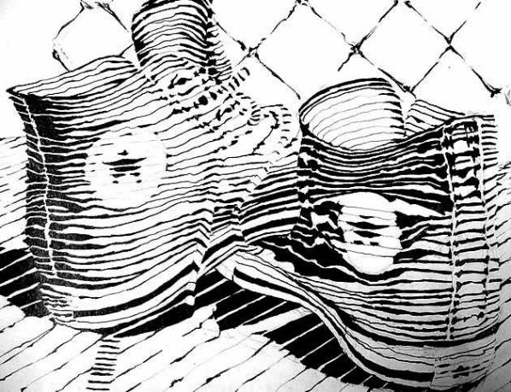
Visualización de la forma
Mediante puntos
Los puntos pueden utilizarse para delimitar la forma
Mediante textura
La textura añade variaciones visuales y características superficiales a las formas.

Slide 16
Tipos de forma
Formas naturales
Lo natural
Formas figurativas
Tienen un tema identificable, establecen una comunicación con los observadores que va más allá de lo visual. Estas a su vez, por el tema representado pueden ser:
Formas artificiales
Lo antrópico
En general, las formas por el tema identificable, pueden clasificarse en:
Formas verbales
El lenguaje
Formas abstractas
No tiene un tema identificable, puede que se haya basado en un tema, pero que a través de la transformación ya no es identificable.

Slide 17
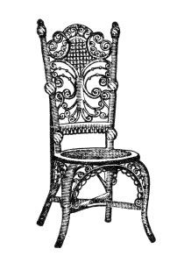

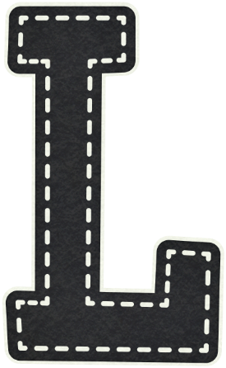
Formas figurativas
Formas naturales
Formas artificiales
Formas verbales

Slide 18
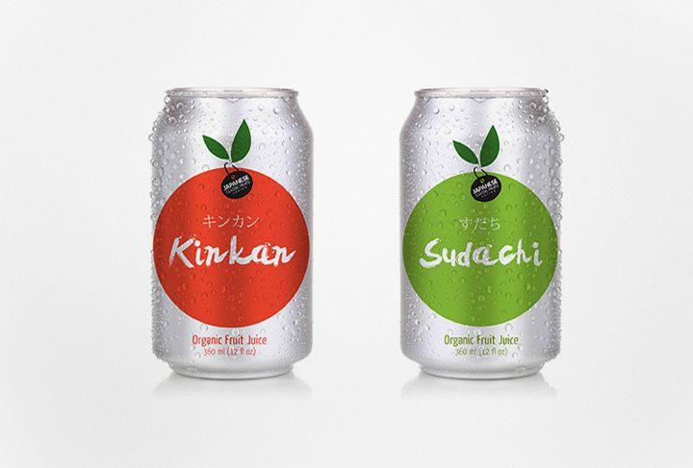
Formas naturales

Slide 19
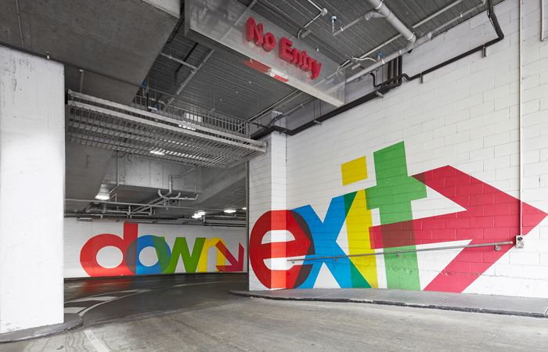
Formas verbales

Slide 20
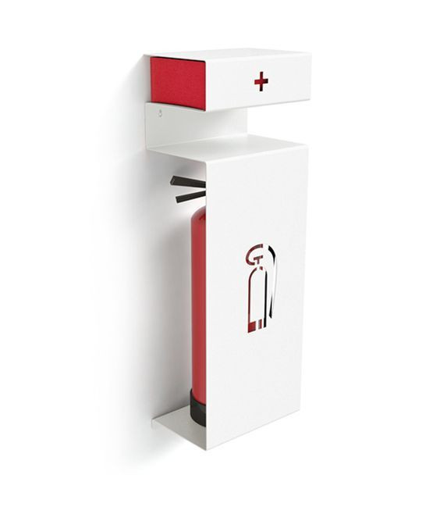
Formas artificiales
Aplicación de formas artificiales que indican el botiquín de primeros auxilios y el extinguidor

Slide 21
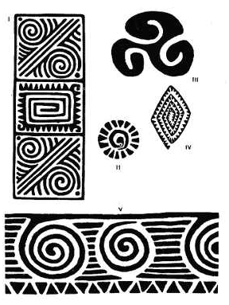
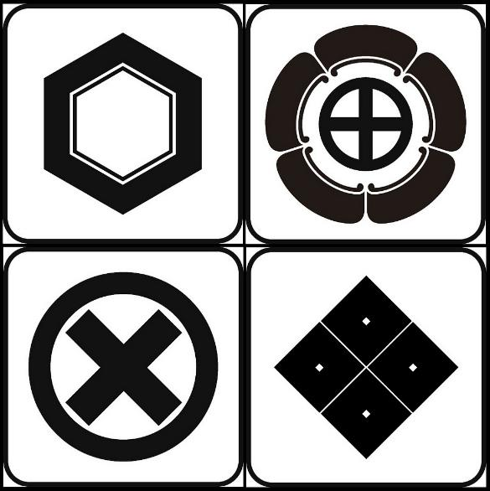
Formas abstractas

Slide 22
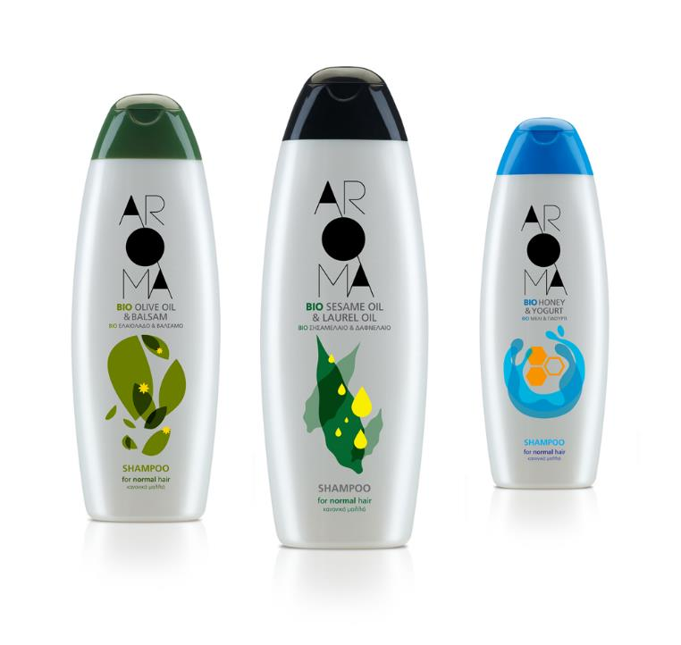
Formas abstractas

Slide 23
Tipos de formas en relación a los instrumentos que se utilizan.
Una forma, sea figurativa o abstracta, puede expresarse con figuras diferentes.
No significa que se tenga que ver desde ángulos o perspectivas diferentes.
El movimiento de la mano se denota
Formas caligráficas
Formas orgánicas
Formas geométricas
Nos referimos a la forma de dibujarlas, en los instrumentos que utilizamos, de esta manera las figuras pueden ser:
Curvas fluidas, suaves
Medios de construcción mecánicos

Slide 24

Formas caligráficas
Son aquellas donde los dibujos son a mano alzada, trazos ejecutados con pluma, pincel o lápiz

Slide 25
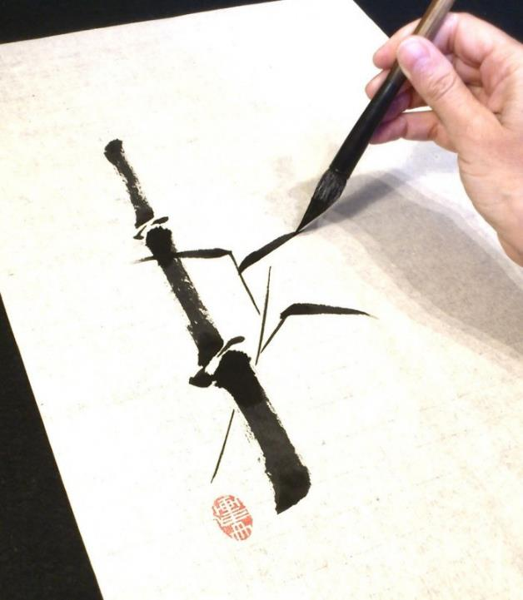
Formas caligráficas
Ejemplo de forma caligráfica ejecutada con pincel y tinta.

Slide 26
Formas caligráficas

Slide 27
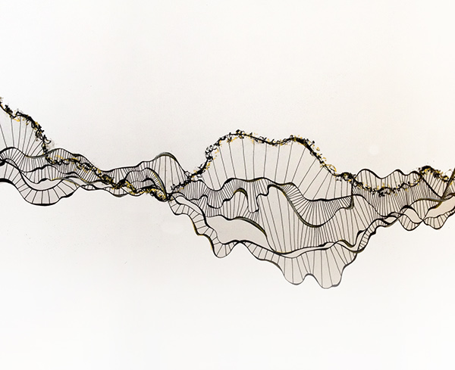
Formas orgánicas
Se pueden observar curvas que fluyen suavemente.

Slide 28
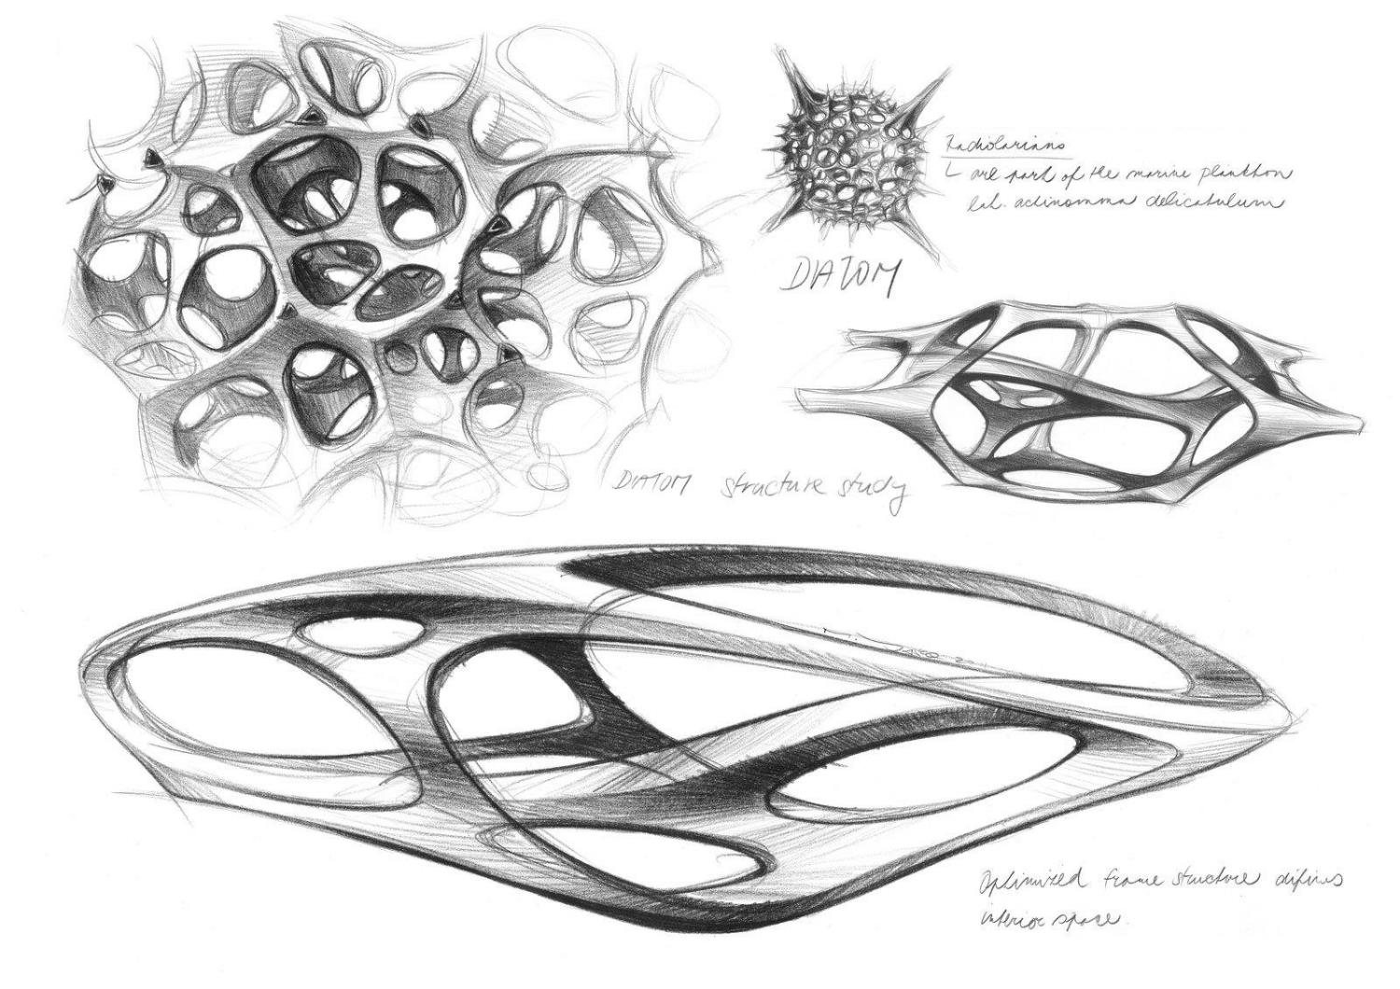
Formas orgánicas

Slide 29
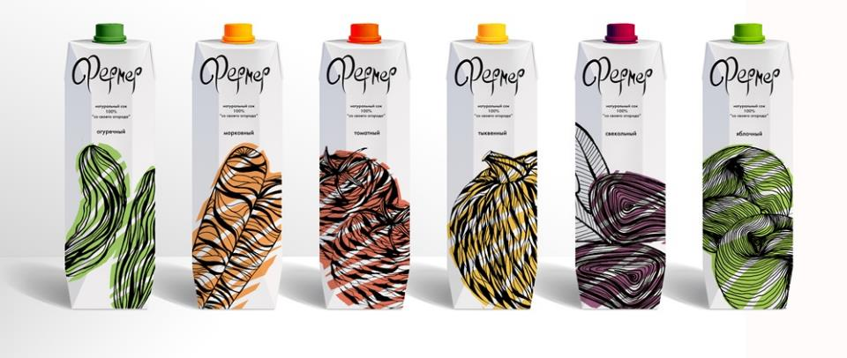
Formas orgánicas

Slide 30
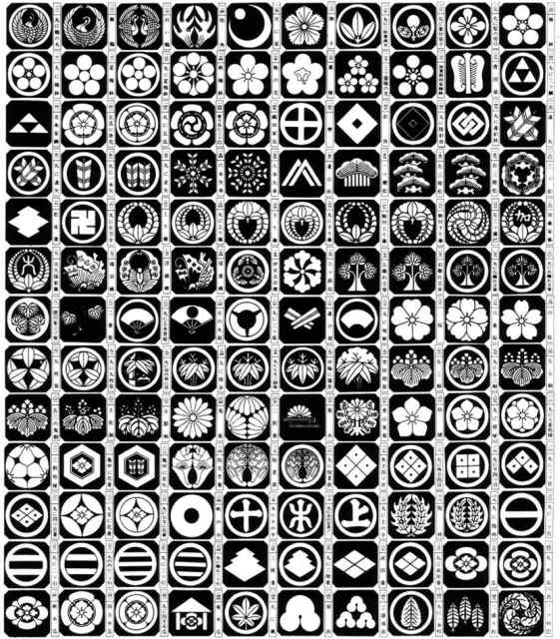
Son aquellas donde los trazos se realizan por medios como regla y compás.
Se caracterizan por ser precisas y bien definidas.
Formas geométricas

Slide 31

Formas geométricas
En este tipo de formas, no se aprecia el movimiento de la mano, ni de los instrumentos.

Slide 32
Formas geométricas

Slide 33
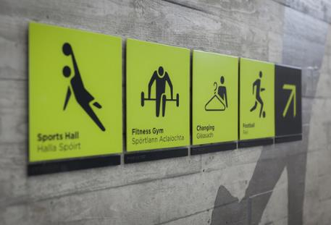
La forma es el elemento gráfico que define una superficie con unas dimensiones delimitadas, íntimamente ligada al espacio bidimensional que ocupa, y muy relacionada con la capacidad perceptiva del ser humano de identificar los objetos.
No en vano es la forma almacenada en nuestra memoria la que nos permite identificarlos y diferenciarlos, al mismo tiempo que sintetiza en una estructura global a todos los elementos morfológicos que componen una imagen. (Vélez, 2001)

Slide 34
Conclusiones
Una figura es un área delimitada por una línea, mientras que una forma es una figura a la que se le atribuyen volumen y grosor, puede mostrarse de maneras diferentes o mediante varias figuras.
La forma y la figura son principios básicos con los que el diseñador puede comunicar conceptos.

Slide 35
Conclusiones
La aplicación de conceptos de figuras, sirve para configurar formas.
El comprender los diversos tipos de formas, ayuda a la toma de decisiones del diseño que se desee crear y comunicar la idea o concepto esencial.

Slide 36
Referencias
Leorian, R. (s.f.). Diseño bidimensional. Reporte . República Dominicana.
Aula formativa. (21 de Junio de 2014). Tipos de forma y su significado. (A. formativa, Productor) Obtenido de Aula formativa: https://blog.aulaformativa.com/tipos-de-formas-y-su-significado/
Neme, C. (2013). La forma. (I. d. Andalucía, Productor) Obtenido de La urbe artística: http://www.lanubeartistica.es/Diseno/DI2_U1_T2_Contenidos_v04/21_la_forma.html

Slide 37
Referencias
Sulbarán, J. (Agosto de 2014). Figura y forma. (U. d. Zulia, Productor) Recuperado el 29 de Agosto de 2018, de Introducción al Diseño:
https://introduccionaldisenofadluzblog.wordpress.com/2016/07/26/figura-forma/
Vélez, M. (2001). El diseño gráfico. Granada: Universidad de Granada.
Wong, W. (2013). Fundamentos del diseño. <españa: Gustavo Gili.

